Slide 1
Unser deutsch-französisches Viertel in Scheibenhard(t)

Slide 2
Scheibenhardt und Scheibenhart

Slide 3
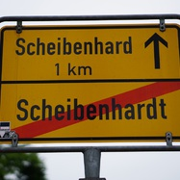
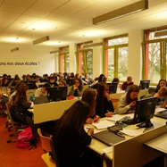
Unsere gemeinsamen Aktivitäten
Sich vorstellen
Wo wir schon waren
Scheibenhard(t) im Laufe der Zeit
Interview mit einer Grenzgängerin
Unser erstes Treffen → Lauterbourg
Satzung unseres Viertels
Unser zweites Treffen → Bad Bergzabern
Schule gegründet
Unser Wochenende
Aktivitäten für unsere Reise im Juni gewählt

Slide 4
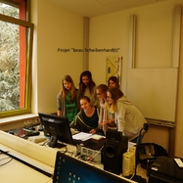
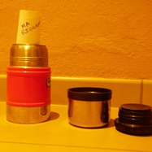
Meine Meinungen
Spaß → in Bad Bergzabern
Interessant
Was ich selber gemacht habe
Profil erfunden
Biographie + Alltag geschrieben
Profilbild erfunden
Über das Internet Kommuniziert

Slide 5
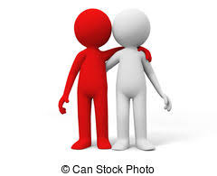
Entdeckt, erfahren, kennengelernt
Über deutsche Schulen
Über deutsche Schüler
Über Aktivitäten, Freiheiten, Möglichkeiten in der deutschen Schule
Über Partnerschaften
Über mich selbst erfahren und gelernt
Zusammenarbeiten
Kommunikation
Menschen kennenlernen

Slide 6
Vielen Dank für Ihre Aufmerksamkeit
Noch Fragen ?

